Slide 1
冬季日本海に発生する小低気圧の長期データセットの作成
気象・気候ダイナミクス研究室 519314 大橋 勇介
指導教員 立花 義裕 教授

Slide 2
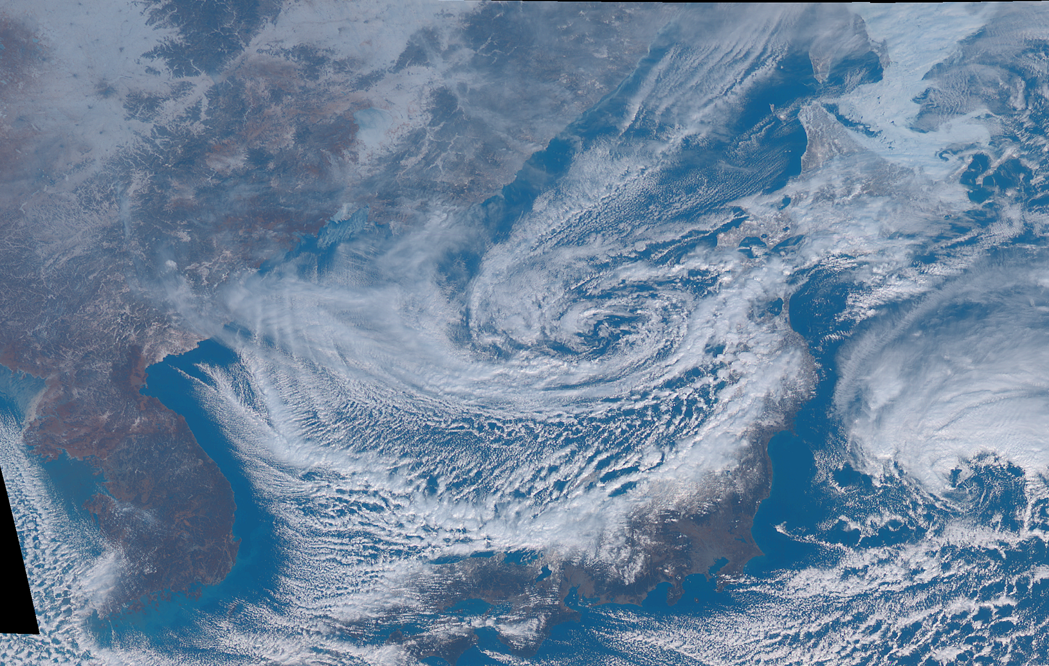
研究背景
2018/2/6 1100JST
https://himawari8.nict.go.jp/ja/himawari8-image.htm
温帯低気圧 | 小低気圧
水平スケール 2000km～数千km | メソ α スケール | メソ β スケール
 | 200km-2000km | 20km-200km
全ての大きさの小低気圧をまとめて統計解析した先行研究は存在しない
Notes:
冬の日本海では小低気圧が多数発生，温帯低気圧の水平スケールは数千kmに対し，小低気圧は20kmか1000kmと小さい
日本海に発生する全ての大きさの小低気圧をまとめて統計解析をした先行研究は存在しない
まとめて分布を知ることはとても研究的意義があると考える．

Slide 3
先行研究の小低気圧の抽出方法の比較
先行研究の問題点
・Yanase et al., 2016 （メソαスケール）水平解像度が粗くメソβスケールの渦を抽出できない
200～2000kｍ
20～200kｍ
・Watanabe et al., 2016 （メソβスケール）データセットの期間が短い 冬季6年間
長期的な変動を議論することが難しい
20～200kｍ
大きさ | 論文 | 渦の抽出 | 渦の追跡 | 強度・閾値 | 水平解像度
メソαスケール 200-2000km | Yanase et al. （2016） | 海面更正気圧 | 海面更正気圧 | 海面水温,風速, 気温,渦度 | 1.25°×1.25°
メソβスケール 20-200km | Watanabe et al. （2016） | 渦度 | 風速 | 渦度,海面更正気圧 | 0.1°×0.125°
どちらも小低気圧の寿命が6時間以上
Notes:
何を伝えたいか
渦の抽出・強度・しきい値には複数の変数を用いている．

Slide 4
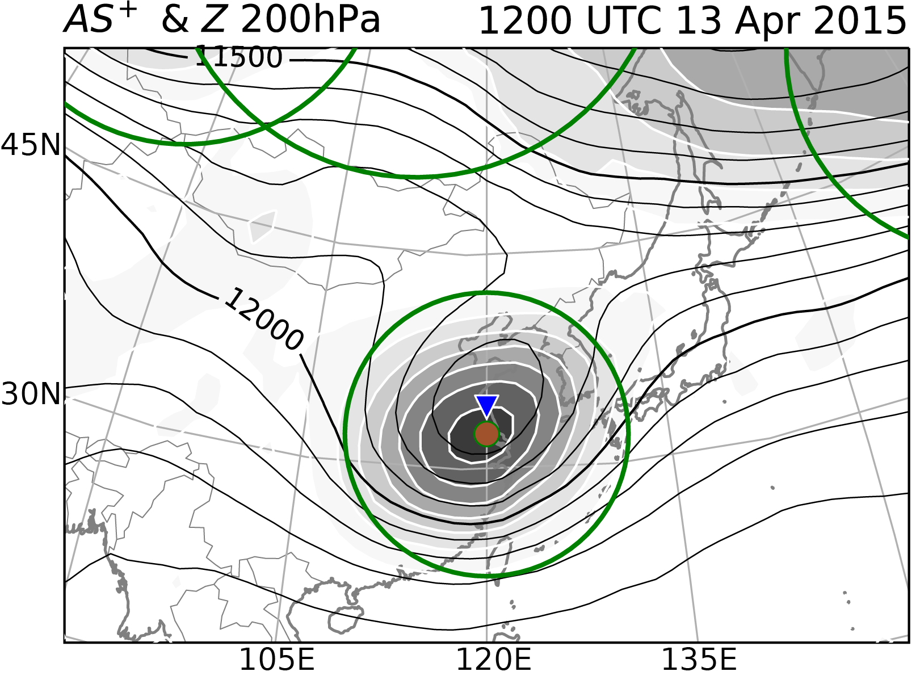
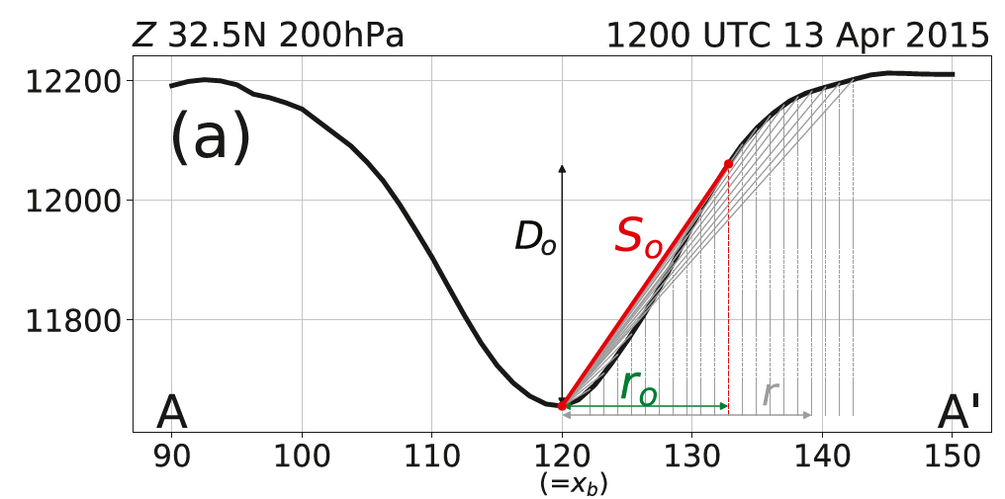
小低気圧の追跡方法（Kasuga et al. 2021）
海面更正気圧の凹みから小低気圧の中心，大きさ，強度を抽出
（Kasuga et al. 2021）
利点
個々の低気圧の大きさを記録しながら追跡
（本研究では41年間1時間毎）
本研究の目的
冬季の日本海に発生するメソαスケールだけでなくメソβスケールの小低気圧も抽出，長期のデータセットを作成する．
Notes:
先行研究では大きさを範囲を絞って
一つ一つの小低気圧に番号をつけて

Slide 5
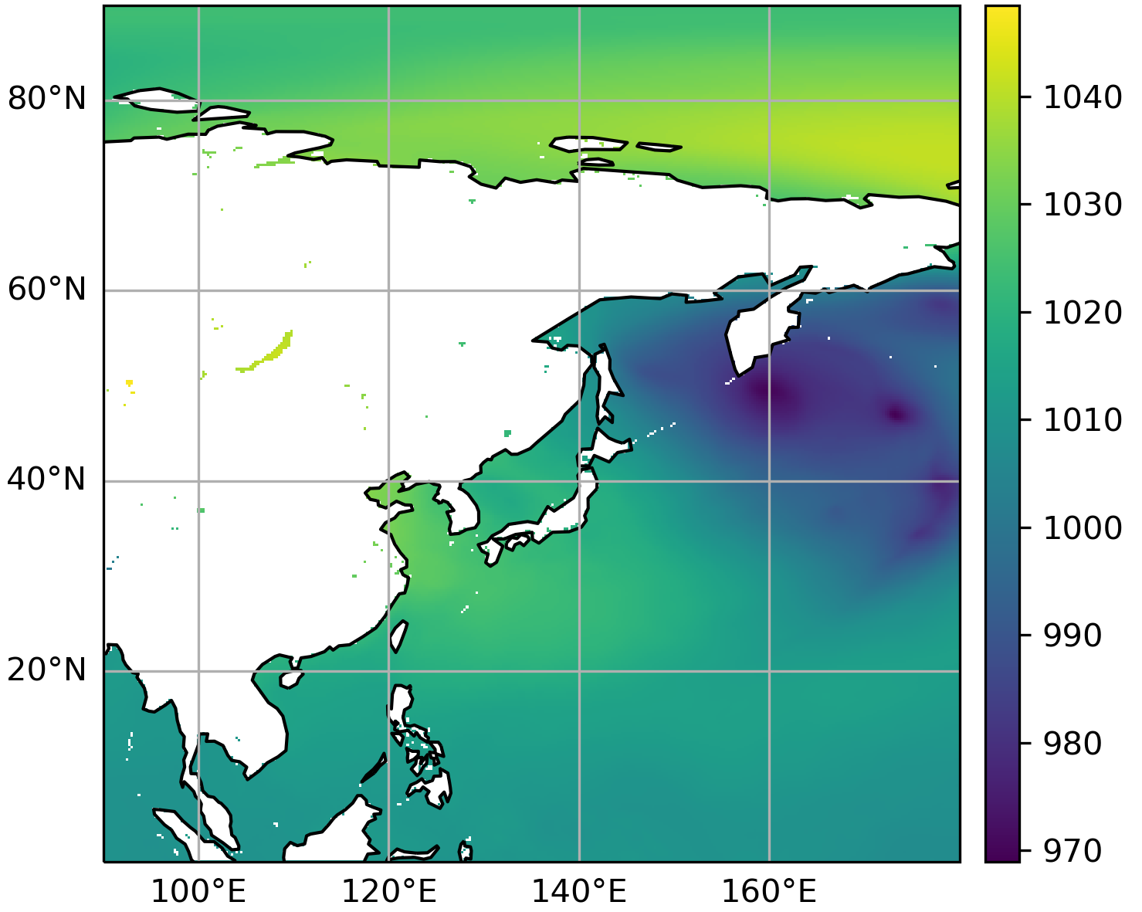
解析範囲
0度ー北緯90度，東経90度ー東経180度
解析期間
1981年～2022年 11月～3月 1時間毎
使用データ
ERA5 海面更正気圧（SLP） 0.25°×0.25° hourly
海上のデータのみ使用
小低気圧の追跡設定
・直径50kmから1000kmの低気圧を50km間隔で抽出
・海面更正気圧の凹み具合 0.5 hPa/100km以上
・小低気圧の寿命が6時間以上

Slide 6
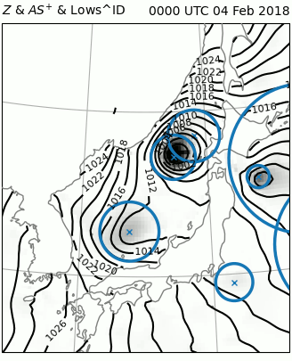
抽出事例
https://himawari8.nict.go.jp/ja/himawari8-image.htm
日本海北部のメソαスケールの小低気圧（200km～2000km）
抽出されている
JPCZに伴うメソβスケールの小低気圧 （20km～200km）
2つのスケールの小低気圧を同時に長期間抽出した先行研究は存在しない
Notes:
「2つのスケールの小低気圧を同時に長期間抽出した先行研究は存在しない」をいいフレーズに言い換えられないか

Slide 7
自動追跡の有効性の確認
2022年2月 8時～16時
ひまわり8号の可視画像，気象庁地上天気図
可視画像・天気図より「低気圧」が確認できた | 全13事例
自動追跡された | 11事例
小低気圧であった | 7事例 / 11事例
小低気圧でなかった | 4事例 / 11事例
小低気圧を自動追跡しなかった | 2事例
自動追跡されたが可視画像・天気図より低気圧を確認できなかった事例 9事例

Slide 8
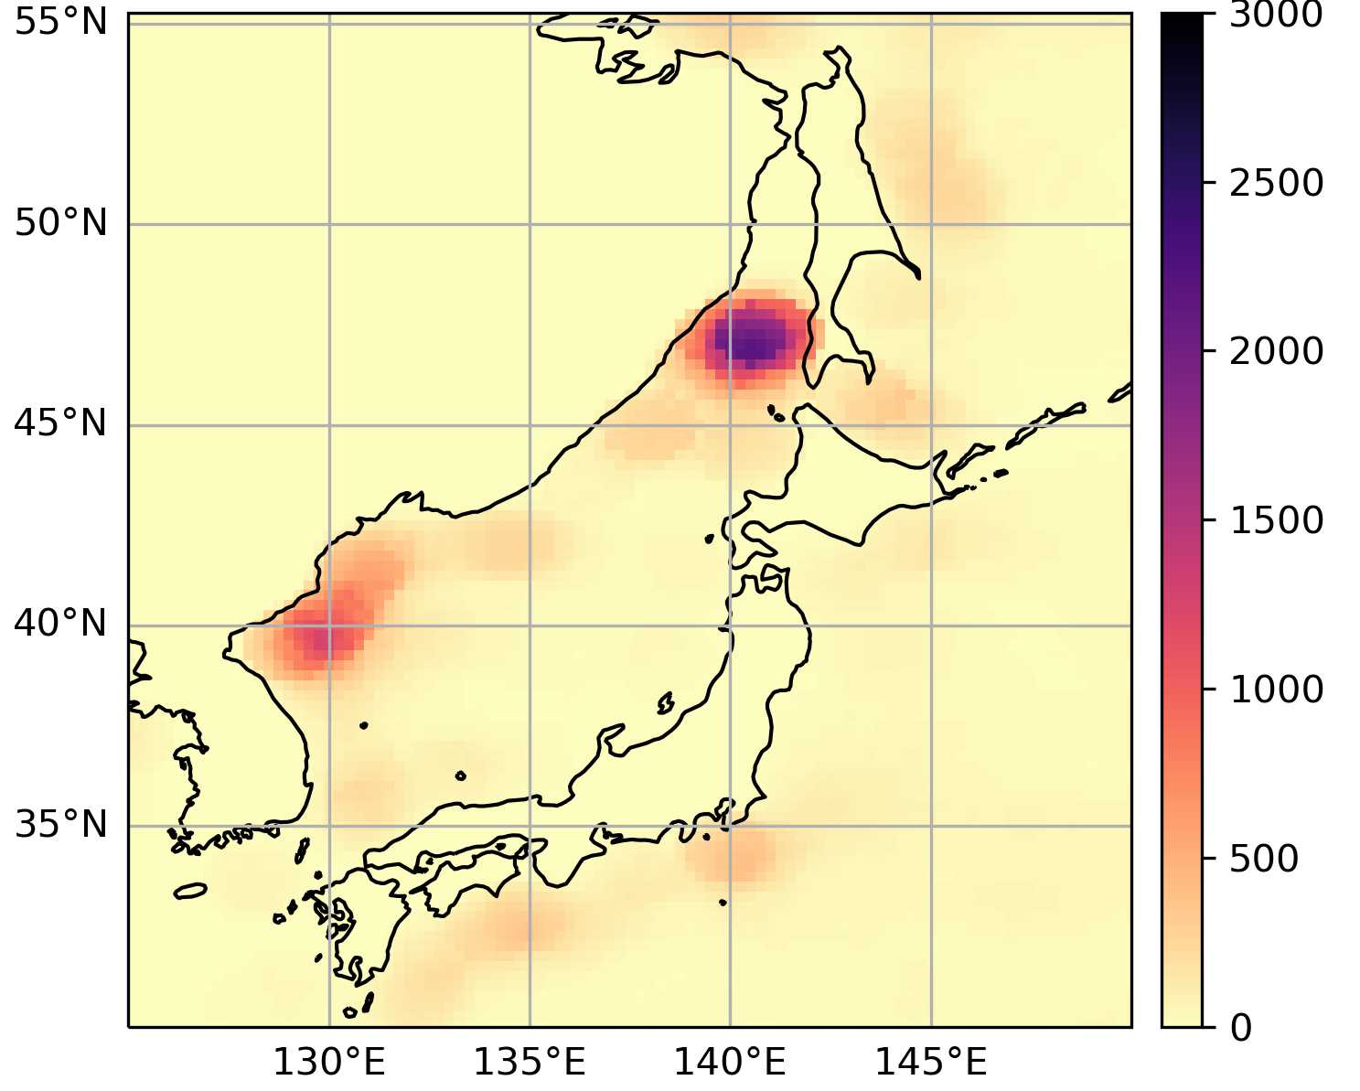
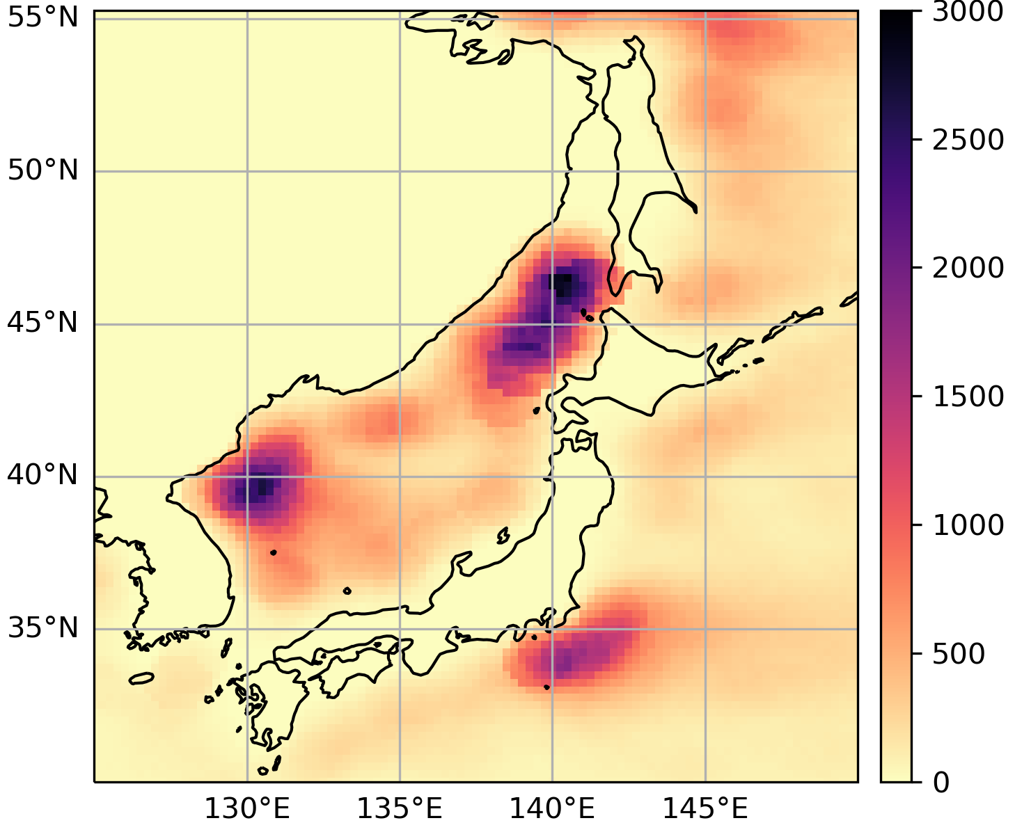
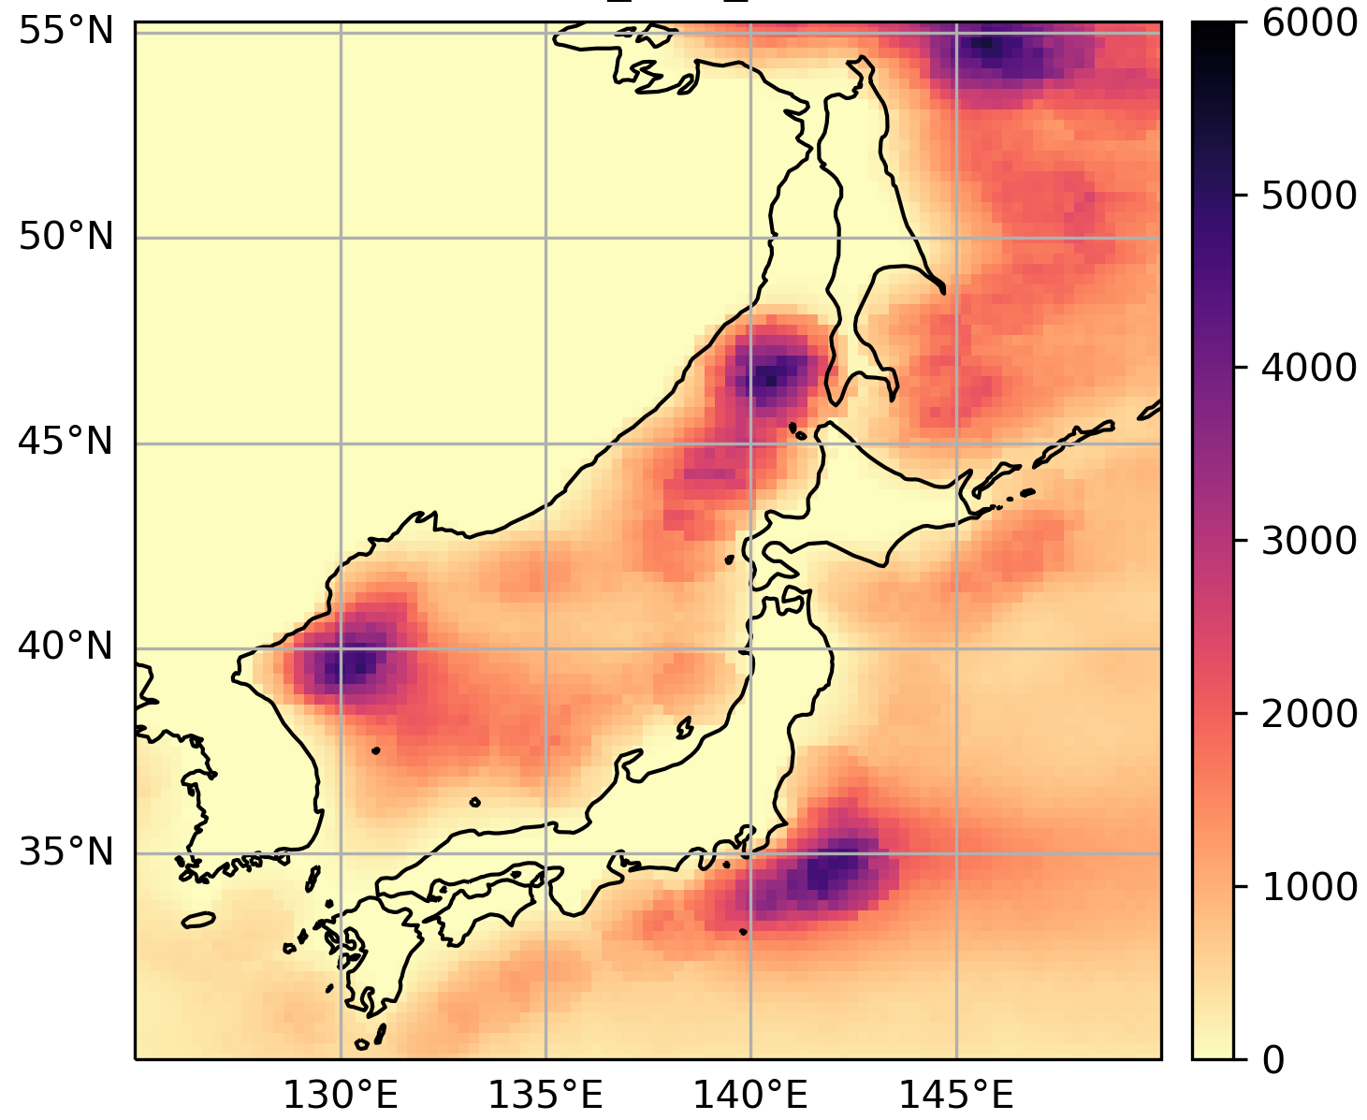
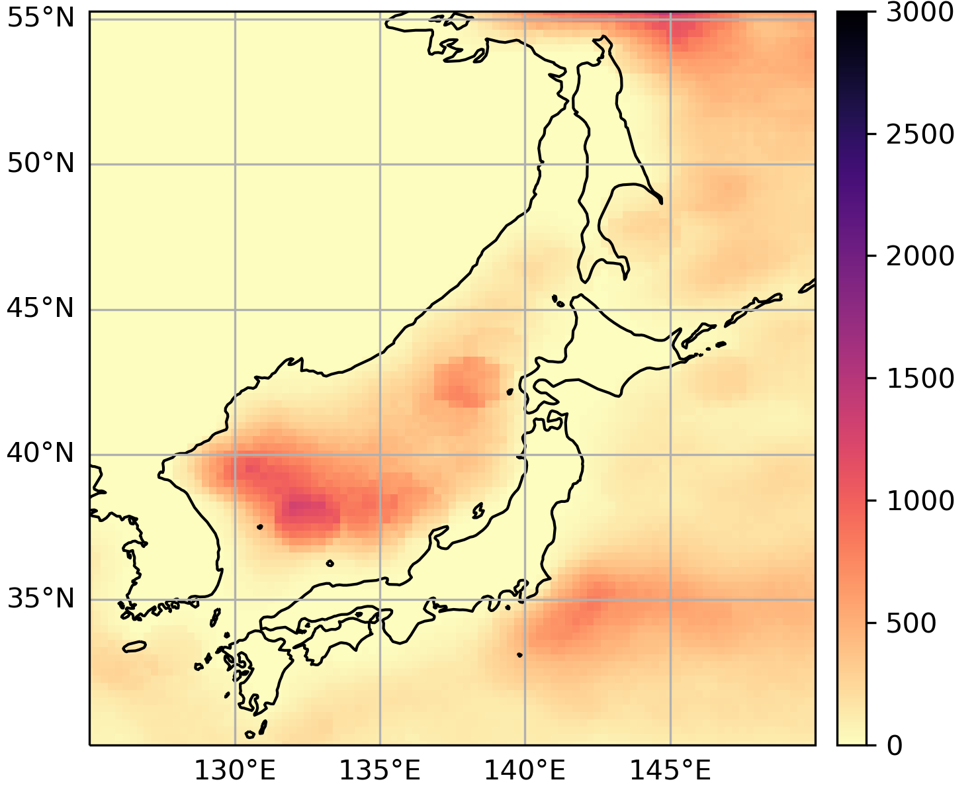
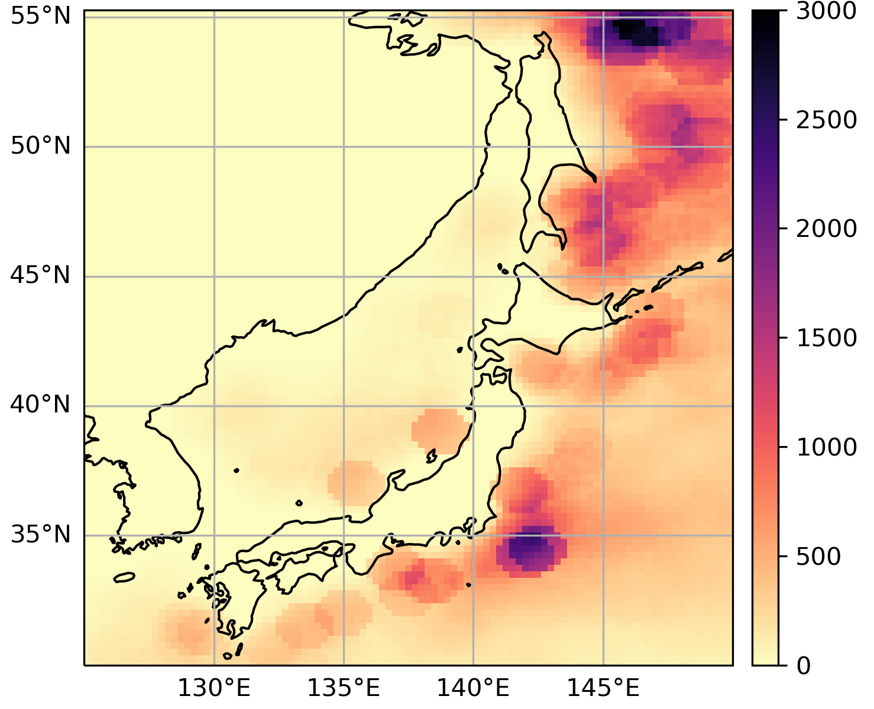
小低気圧の存在頻度 小低気圧の最大の大きさによって分類
水平スケール200km以下
200kmより大きく，400km以下
全ての小低気圧
400kmより大きく800km未満
水平スケール800km以上
水平スケール200kmより大きく，400km以下の低気圧
日本海北部，北西部
存在頻度が多い
日本海上の低気圧の存在頻度分布によって
２つのエリアに分ける
陰影：100km以内に低気圧の中心が存在した合計時間 (hour)
期間 1981/82~2021/22 1月
Notes:
端の計算はどうなっているのか

Slide 9
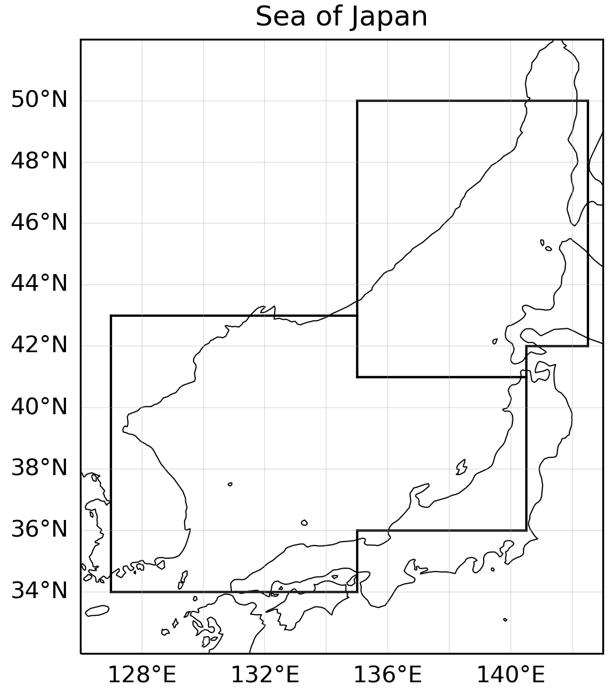
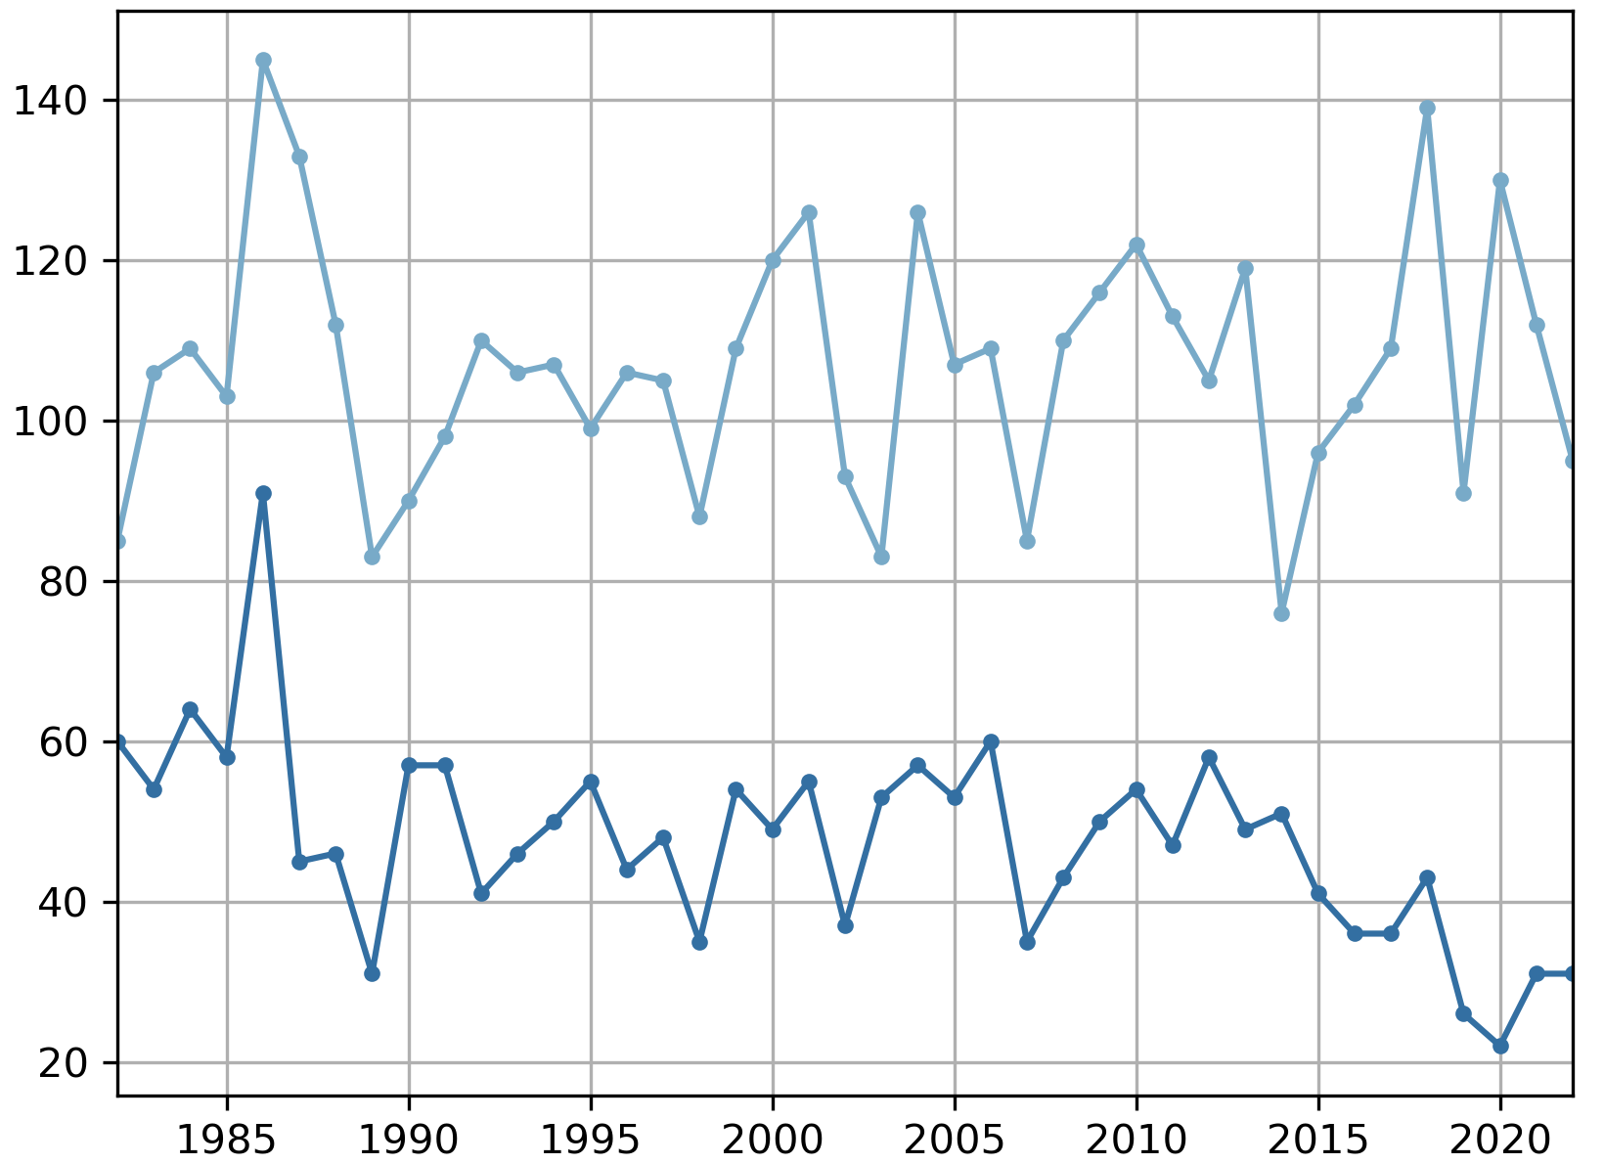
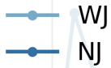
結果
追跡された小低気圧の月別発生数（41年間）
WJ
NJ
NJ
WJ
追跡された小低気圧の年別発生数の推移 12月1月2月
発生数の推移 | 相関係数 | 検定
41年間 | 0.27 | 相関なし
1982～2002 | 0.51 | 相関あり
2003～2022 | 0.05 | 相関なし
信頼係数95％以上

Slide 10
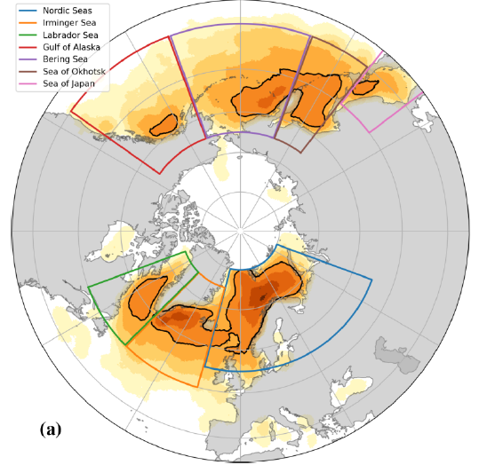
結論
まとめ
冬季の日本海に発生するメソαスケール，メソβスケールの小低気圧を同時に追跡した長期間のデータセットを作成した
展望
メソαスケール，メソβスケールの小低気圧の相互関係の解明
メソβスケールの小低気圧の，長期再解析データに基づく分布・強度の変化の解明
日本海で発生する小低気圧の特徴を捉えた，地球規模の小低気圧の分布を知ることができる
陰影：小低気圧の中心が200km以内にある年平均時間（hour）
(Stoll.，2022）

Slide 11
参考引用文献
Kasuga, S. et al., 2021: Seamless Detection of Cutoff Lows and Preexisting Troughs. Monthly Weather Review, 149(9), 3119-3134．
Ninomiya, K., 1989: Polar/comma-cloud lows over the Japan Sea and the northwestern Pacific in winter. J. Meteor. Soc. Japan, 67, 83–97.
Rasmussen, E., and J. Turner, 2003: Polar Lows. Cambridge University Press, 612 pp.
Stoll, P. J., 2022: A global climatology of polar lows investigated for local differences and wind-shear environments. Weather Climate Dynamics., 3, 483-504.
Tamura, K. and Sato, T. 2022: Decrease of winter cyclone passage over northern Japan due to the reduction in the regional cyclogenesis associated with cold air outbreak. Royal Meteorological Society, 42(15), 7598-7610.
Watanabe, S. I., H. Niino, and W. Yanase, 2016: Climatology of polar mesocyclones over the Sea of Japan using a new objective tracking method. Mon. Wea. Rev., 144, 2503–2515.
Yanase, W. et al., 2016: Climatology of Polar Lows over the Sea of Japan Using the JRA-55 Reanalysis. Monthly Weather Review, 29(2), 419-437.

